Slide 1
Serie ,ktÓre warto przeczytaĆ

Slide 2
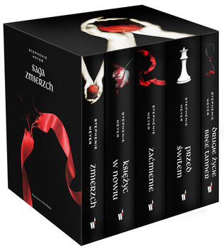
Zmierzch
Autor: Stephenie Mayer
Zmierzch opowiada historię 17-letniej Belli Swan , która przeprowadza się do małego miasteczka Forks w stanie Waszyngton, aby zamieszkać ze swoim ojcem. Tu przyciągnęła uwagę Edwarda Cullena , bladego, tajemniczego chłopaka. Dziewczyna odkrywa, że on i jego rodzina są wampirami.

Slide 3
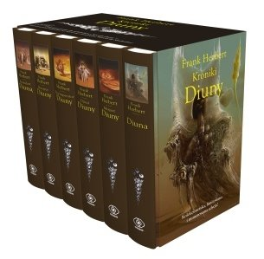
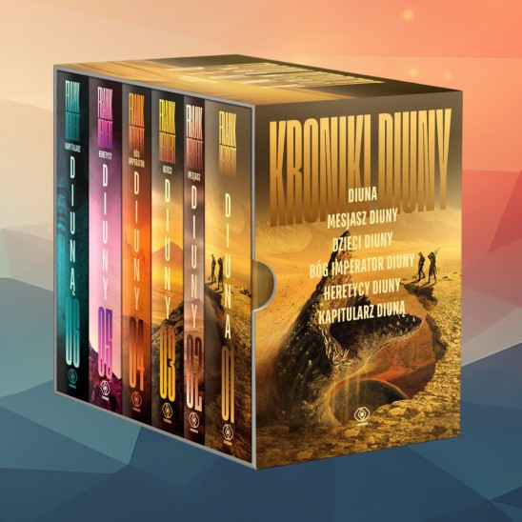
Kroniki diuny
Autor: Frank Herbert
Kroniki Diuny przenoszą nas do dalekiej przyszłości w odległy wszechświat, pełen niezgłębionych tajemnic, bogatych dynastii i walczących ze sobą rodów. To opowieść o potędze i polityce, miłości i zdradzie, a przede wszystkim o walkach o zasoby cennej przyprawy – melanżu na pustynnej planecie.

Slide 4
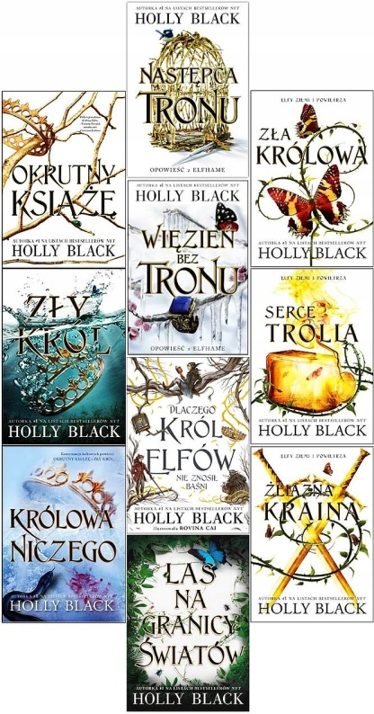
TRYLOGIA OKRUTEGO księżą
Autor: Holly Black
Powieść opowiada historię śmiertelniczki, 17-letniej Jude Duarte, która zostaje uwikłana w niebezpieczne spiski polityczne nieśmiertelnego królestwa Faerie .Oprócz samej trylogi są dodatkowe tomiki opowiadajacę o reszcie bohaterów.

Slide 5
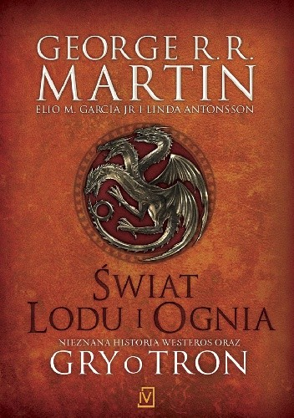
Saga lodu i ognia
Autor: George'a R.R. Martina
Saga „Gra o tron”, znana również jako „Pieśń lodu i ognia”. Książki opowiadają o rywalizujących rodzinach szlacheckich walczących o Żelazny Tron i panowanie nad krainą Westeros, składającą się z Siedmiu Królestw.

Slide 6
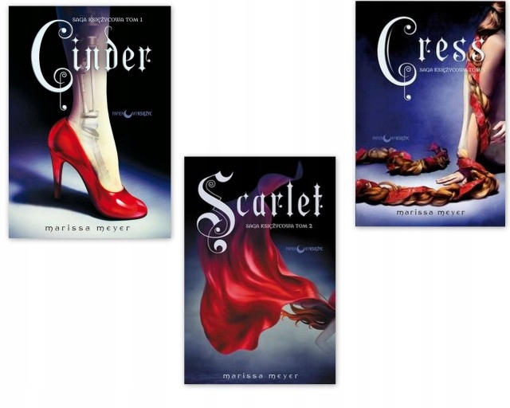
Saga ksĘŻycowa
Autor: Meyer Marissa
Na ulicach szaleje zaraza, która zbiera ogromne żniwo, a księżycowa królowa próbuje przejąć władze także na ziemi. Do swoich celów używa szantażu i wszystko wskazuje na to, że jej plan ma szansę się powieść. Nikt nie zdaje sobie sprawy, że los ziemi spoczywa w rękach jednej samotnej i zagubionej dziewczyny.

Slide 7
BIBLIOGRAFIA
Google

Slide 8
Prezentacja robiona przez Dagny Wesołowską, Martyne Górecką , Gabrysie Kruk oraz Amelię Tulikowską
Klasa 2b

